Slide 1

第12节
控制用户权限
讲师：宋红康
新浪微博：尚硅谷-宋红康

Slide 2
目 标
通过本章学习，您将可以:
创建用户
创建角色
使用GRANT 和 REVOKE 语句赋予和回收权限
创建数据库联接

Slide 3
权 限
数据库安全性:
  系统安全性
  数据安全性
系统权限: 对于数据库的权限
对象权限: 操作数据库对象(所有表、索引、序列等)的权限

Slide 4
系统权限
超过一百多种有效的权限
数据库管理员具有高级权限以完成管理任务，例如:
  创建新用户
  删除用户
  删除表
  备份表

Slide 5
创建用户
DBA 使用 CREATE USER 语句创建用户
CREATE USER user
IDENTIFIED BY password;
CREATE USER scott
IDENTIFIED BY tiger;
User created.

Slide 6
用户的系统权限
用户创建之后, DBA 会赋予用户一些系统权限
以应用程序开发者为例, 一般具有下列系统权限:
  CREATE SESSION（创建会话、就是登录）
  CREATE TABLE（创建表）
  CREATE SEQUENCE（创建序列）
  CREATE VIEW（创建视图）
  CREATE PROCEDURE（创建过程）
GRANT privilege [, privilege...]
TO user [, user| role, PUBLIC...];
grant：授予

Slide 7
赋予系统权限
DBA 可以赋予用户特定的权限
GRANT create session, create table,
create sequence, create view
TO scott;
Grant succeeded.

Slide 8
创建用户表空间
用户拥有create table权限之外，还需要分配相应的表空间才可开辟存储空间用于创建的表
ALTER USER atguigu01 QUOTA UNLIMITED
ON users
User altered.

Slide 9
角 色
用户
Manager
权限
不使用角色分配权限
使用角色分配权限

Slide 10
创建角色并赋予权限
创建角色
为角色赋予权限
将角色赋予用户
CREATE ROLE manager;
Role created.
GRANT create table, create view
TO manager;
Grant succeeded.
GRANT manager TO DEHAAN, KOCHHAR;
Grant succeeded.

Slide 11
修改密码
DBA 可以创建用户和修改密码
用户本人可以使用 ALTER USER 语句修改密码
ALTER USER scott
IDENTIFIED BY lion;
User altered.

Slide 12
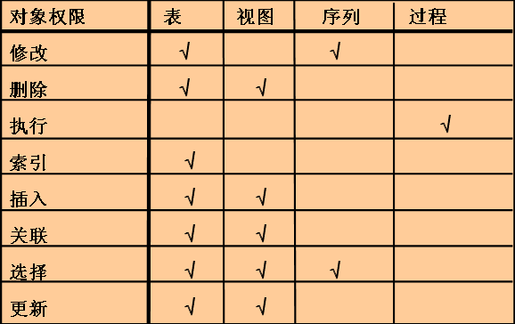
对象权限

Slide 13
对象权限
不同的对象具有不同的对象权限
对象的拥有者拥有所有权限
对象的拥有者可以向外分配权限
GRANT object_priv [(columns)]
ON object
TO {user|role|PUBLIC}
[WITH GRANT OPTION];

Slide 14
分配对象权限
分配表 EMPLOYEES 的查询权限
分配表中各个列的更新权限
GRANT select
ON employees
TO sue, rich;
Grant succeeded.
GRANT update
ON scott.departments
TO atguigu
Grant succeeded.

Slide 15
WITH GRANT OPTION和PUBLIC关键字
WITH GRANT OPTION 使用户同样具有分配权限的权利
向数据库中所有用户分配权限
GRANT select, insert
ON departments
TO scott
WITH GRANT OPTION;
Grant succeeded.
GRANT select
ON alice.departments
TO PUBLIC;
Grant succeeded.

Slide 16
查询权限分配情况
数据字典视图 描述
ROLE_SYS_PRIVS 角色拥有的系统权限
ROLE_TAB_PRIVS 角色拥有的对象权限
USER_ROLE_PRIVS 用户拥有的角色
USER_TAB_PRIVS_MADE 用户分配的关于表对象权限
USER_TAB_PRIVS_RECD 用户拥有的关于表对象权限
USER_COL_PRIVS_MADE 用户分配的关于列的对象权限
USER_COL_PRIVS_RECD 用户拥有的关于列的对象权限
USER_SYS_PRIVS 用户拥有的系统权限

Slide 17
收回对象权限
使用 REVOKE 语句收回权限
使用 WITH GRANT OPTION 子句所分配的权限同样被收回
REVOKE {privilege [, privilege...]|ALL}
ON object
FROM {user[, user...]|role|PUBLIC}
[CASCADE CONSTRAINTS];

Slide 18
收回对象权限举例
REVOKE select, insert
ON departments
FROM scott;
Revoke succeeded.

Slide 19
总 结
通过本章学习,您已经可以使用 DCL 控制数据库权限，
创建数据库联接:
语句 功能
CREATE USER 创建用户（通常由DBA完成）
GRANT 分配权限
CREATE ROLE 创建角色（通常由DBA完成）
ALTER USER 修改用户密码
REVOKE 收回权限

Slide 20


